Slide 1
Zhodnoť, zda je věta pravdivá
Jaro začíná 23.3.

Slide 2
Zhodnoť, zda je věta pravdivá
Jaro začíná 23.3.
21.3.

Slide 3
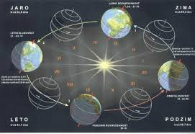
Zhodnoť, zda je věta pravdivá
Jaro začíná 21.3.

Slide 4
Od 23.9. se začíná prodlužovat noc a zkracovat den.

Slide 5
Od 23.9. se začíná prodlužovat noc a zkracovat den. ano

Slide 6
21.6. je dnem jarní rovnodennosti
.

Slide 7
21.6. je dnem jarní rovnodennostil letního slunovratu
.

Slide 8
21.6. je dnem letního slunovratu.

Slide 9
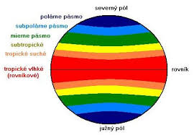
Podnebí je v různých místech na Zemi odlišné.

Slide 10
Podnebí je v různých místech na Zemi odlišné. ano

Slide 11
Země vykonává zároveň 2 pohyby
.

Slide 12
Země vykonává zároveň 2 pohyby ano
.

Slide 13
Den a noc se střídá díky tomu, že se Země otáčí kolem Slunce

Slide 14
Den a noc se střídá díky tomu, že se Země otáčí kolem Slunce
Své osy

Slide 15
Rozdílné podnebí je díky různé intenzitě dopadání slunečních paprsků na naši Zem

Slide 16
Rozdílné podnebí je díky různé intenzitě dopadání slunečních paprsků na naši Zem ano

Slide 17
Rovník rozděluje naši Zem na severní a jižní polokouli.

Slide 18
Rovník rozděluje naši Zem na severní a jižní polokouli. ano

Slide 19
Ukázka glóbusu
Kde na naši Zem dopadá po celý rok nejvíce slunečních paprsků???

Slide 20
Ukázka glóbusu
Kde na naši Zem dopadá po celý rok nejvíce slunečních paprsků???
Na prostředku zeměkoule – kolem pomyslné čáry nazývané rovník

Slide 21
Mapa – v sešitech
Rozpoznáte jednotlivé kontinenty (světadíly)???? Umíte je pojmenovat???

Slide 22
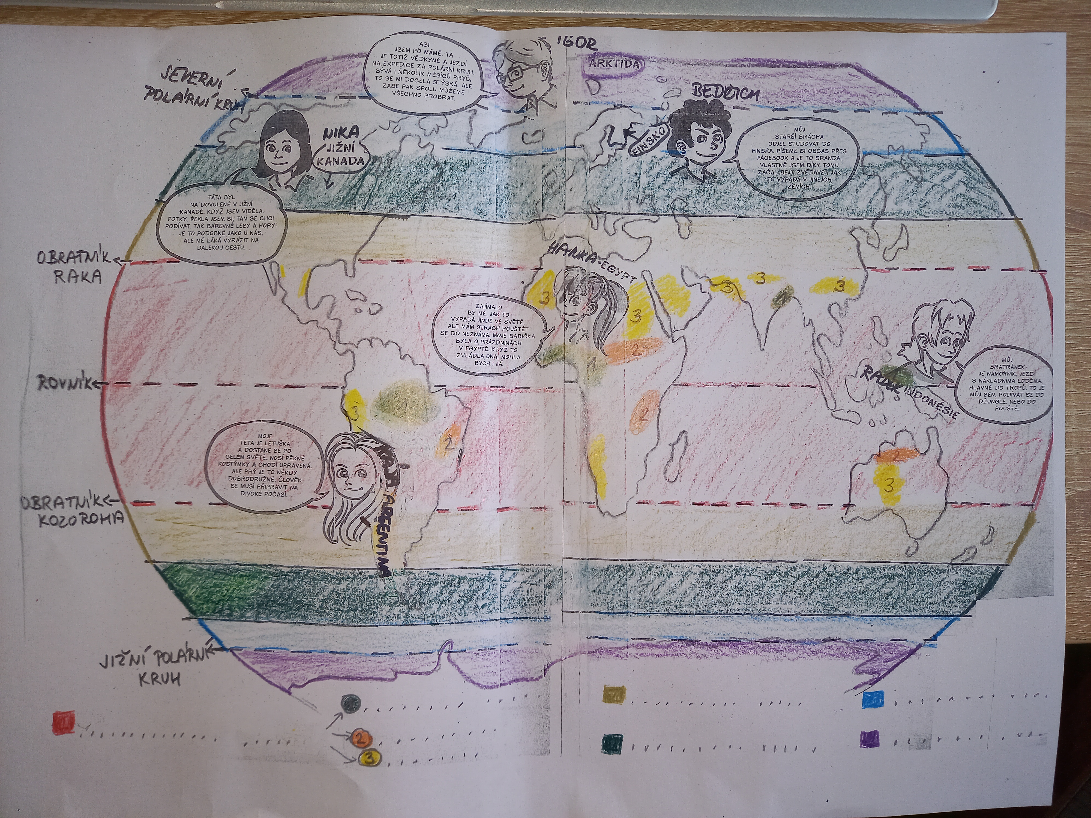

Slide 23
Pracovní list s popisem jednotlivých podnebích
Jaké odstavce popisují oblasti kolem rovníku ????
Co mají tyto oblasti z hlediska podnebí společného????

Slide 24
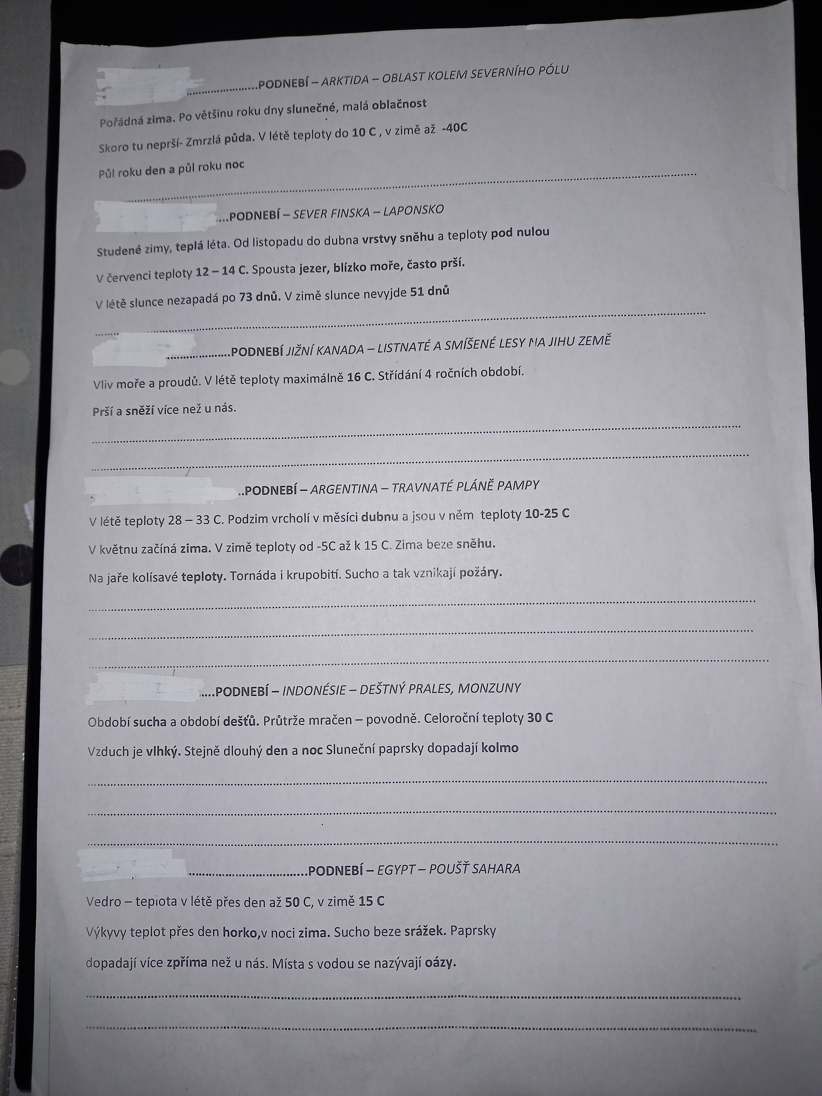

Slide 30
Deštné pralesy
Tropické podnebí
Travnaté pláně
pouště

Slide 31
Tropické
V mapě č. 2
Tropické
V mapě č. 1
Tropické
V mapě č. 3

Slide 32
Tropické (teplé) podnebí
Deštné pralesy

Slide 33
Tropické (teplé) podnebí Deštné pralesy
Cíle lekce
Charakterizuji tropické podnebí
Charakterizuji krajiny tropického podnebí – uvedu typické znaky
Na příkladu konkrétních živočichů a rostlin vysvětlím, jak jsou přizpůsobeni k životu v těchto podmínkách
Vysvětlím proč a čím jsou tyto krajiny ohrožovány

Slide 34
Nadpis do sešitu PODNEBNÉ PÁSY
Podnebí se v různých oblastech Země liší.
Je to způsobeno hlavně tím, že sluneční paprsky během roku dopadají na zemský povrch pod určitým sklonem (úhlem) – nerovnoměrně.
Tropický podnebný pás – kolem rovníku
1.Deštné pralesy
Zkus napsat co vše už o deštných pralesech víš

Slide 35
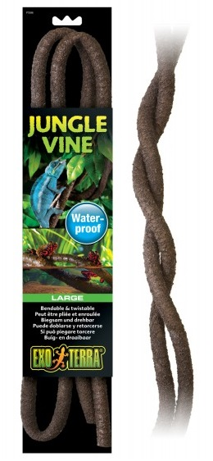
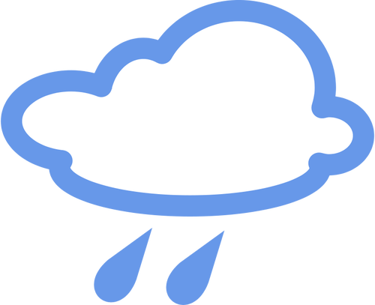
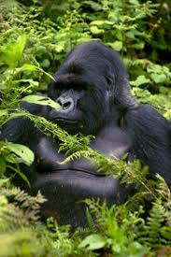
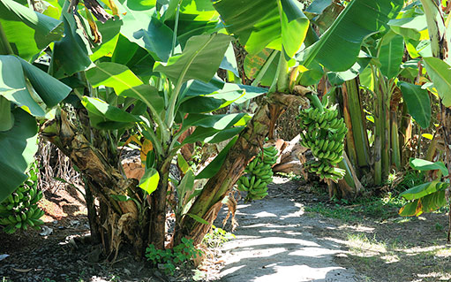
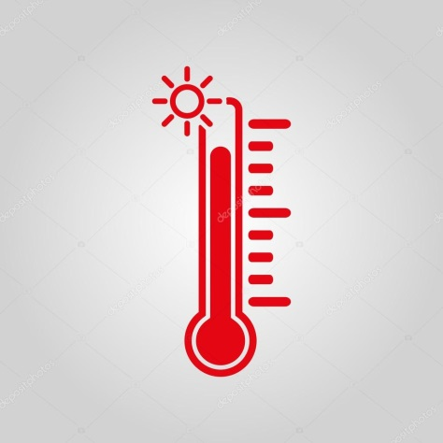
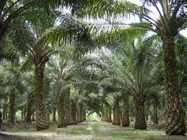
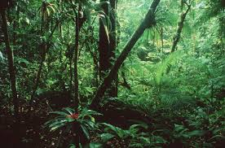
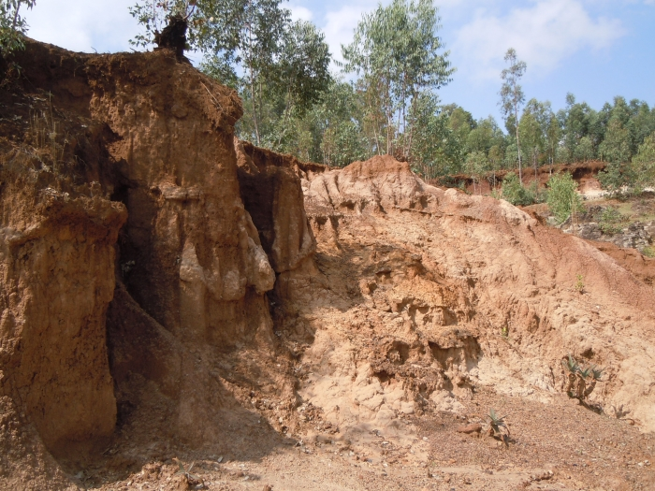
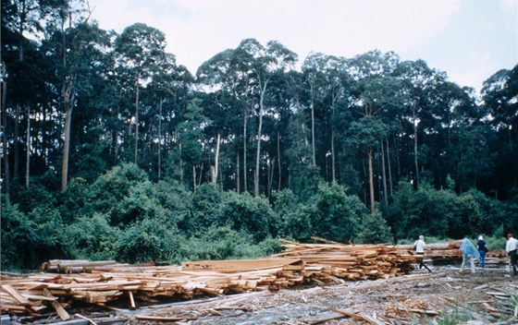
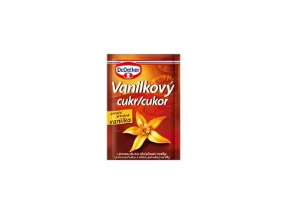
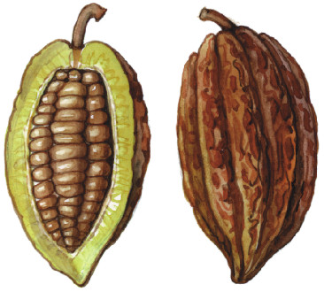

Slide 36
Co nám prozradí video???
https://www.youtube.com/watch?v=64qe5btNZiE
Zapiš si, co nového ses dozvěděl(a)
Překvapilo tě něco?
Máš nějakou otázku?

Slide 37
Učebnice str. 33
Přečti si, jaké rostliny a živočichové se vyskytují v deštném pralese
Ve třídě – budeme třídit obrázky živočichů a rostlin

Slide 39
Jak jsou živočichové a rostliny uzpůsobeny životu v pralese???
Film

Slide 40
Jak jsou živočichové a rostliny uzpůsobeny životu v pralese???
Chápavé a dlouhé ruce – opice – pro pohyb v korunách stromů
Pestrobarevní ptáci – maskování
Liány se pnou za světlem
Orchidee – rostou na stromech – aby měly přísun světla
Rostliny mají silné listy- ochrana před deštěm
Termiti a vosy – hnízda tvarem uzpůsobena stékání deště
Obyvatele korun stromů – dobrý zrak
Obyvatele na zemi – dobrý sluch – velké uši

Slide 41
Co tuto krajinu ohrožuje???
https://edu.ceskatelevize.cz/video/1641-borneo-tropicky-destny-les-v-ohrozeni

Slide 42
Deštný prales –př. otázky na povrchu a pod povrchem
1. JAKÉ KOŘENÍ ROSTE V DEŠTNÉM PRALESE?
2.JAKÉHO LIDOOPA BYSTE MOHLI POTKAT V PRALESE AFRIKY A JAKÉHO V INDONÉSKÉM PRALESE?
3. DOKÁŽEŠ UVÉST PŘÍKLAD ŠELMY ŽIJÍCÍ V PRALESE?
A ORCHIDEE ROSTOU NA STROMECH?
4. PROČ SE O DEŠTNÉM PRALESE ŘÍKÁ, ŽE JSOU TO „ZELENÉ PLÍCE PLANETY“?
5. PROČ BY SE NEMĚLA V OBLASTECH DEŠTNÉHO PRALESA PĚSTOVAT PALMA OLEJNÁ?

Slide 43
Deštné pralesy
Tropické podnebí
Travnaté pláně
pouště

Slide 44
POUŠTĚ – CO VŠECHNO UŽ O NICH VÍŠ
https://decko.ceskatelevize.cz/video/i798092

Slide 45
Tropické
V mapě č. 2
Tropické
V mapě č. 1
Tropické
V mapě č. 3

Slide 46
POUŠTĚ – JAK JSOU ŽIVOČICHOVÉ A ROSTLINY UZPŮSOBENI ŽIVOTU V POUŠTÍCH….
Doplň podle textu následující věty:
Kaktus - zásoby vody má ve……………………
……………………………………………Místo listů má……………………………..
Kořeny……………………………………………………..
Jako pouštní rostlina kvetu jen…………………………………..
Fenek získává vodu……………………………………………………………….
Pouštní králík odpařuje teplo z …………………… ……………………..
Tarbík………………………………………………………………………..
Velblouda chrání před vanutím písku………………………………..
Vydává snadno teplo do okolí, protože………..
Proti boření do písku je vybaven………….

Slide 47
Deštné pralesy
Tropické podnebí
Travnaté pláně - SAVANA
pouště

Slide 48
Tropické
SAVANA
V mapě č. 2
Tropické
V mapě č. 1
Tropické
V mapě č. 3

Slide 49
TÉMA: SAVANA – 2. krajina v tropickém podnebném pásu
Na ZÁKLADĚ OBRÁZKU ODVODÍM, JAKÉ POČASÍ, PODNEBÍ JE TYPICKÉ PRO SAVANU
JACÍ ŽIVOČICHOVÉ A ROSTLINY ZDE ŽIJÍ
V ČEM SE SAVANA LIŠÍ OD POUŠTĚ A DEŠTNÉHO PRALESA

Slide 50
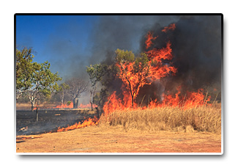
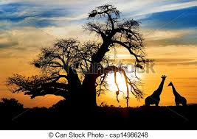
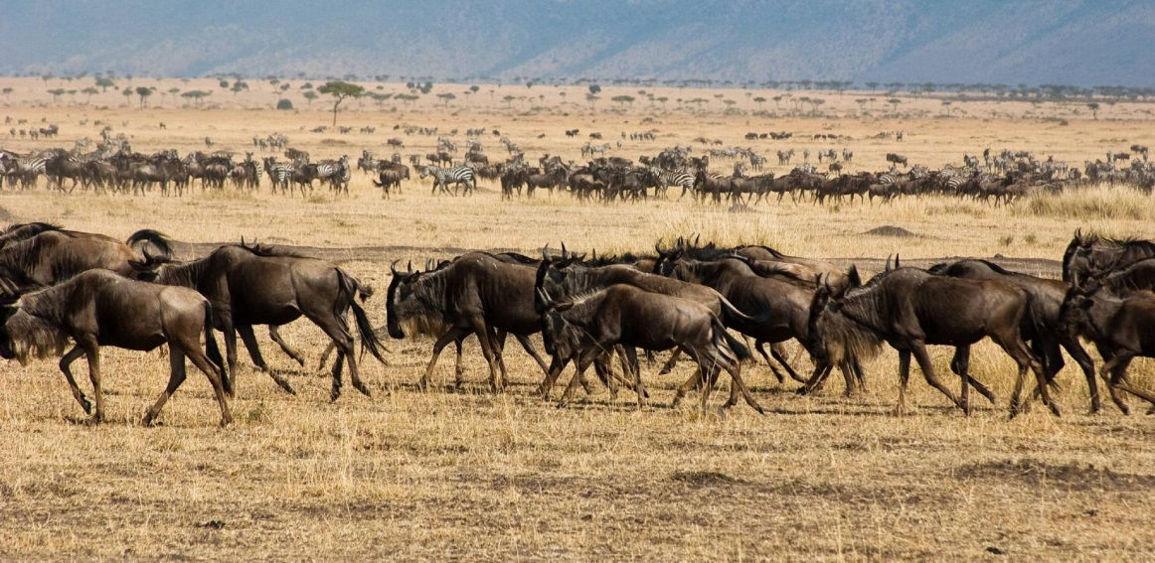
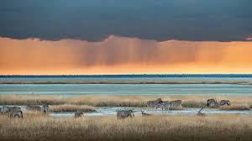
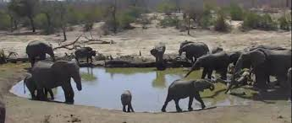
2. KRAJINA TROPICKÉHO PODNEBNÉHO PÁSU – SAVANA VYVODÍME CO O NÍ MŮŽEME ŘÍCI NA ZÁKLADĚ OBRÁZKŮ

Slide 51
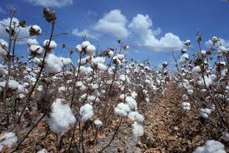
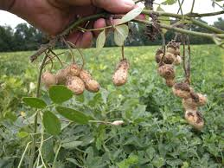
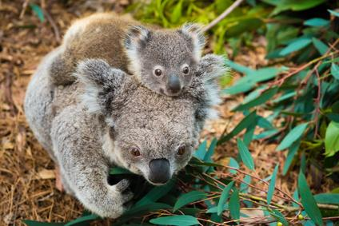
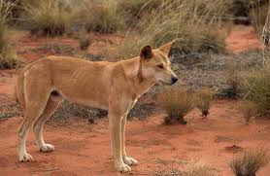
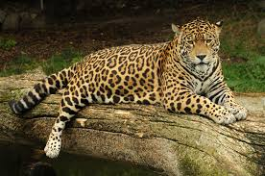
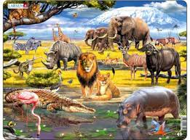
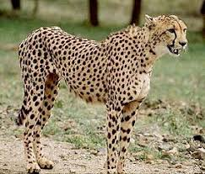
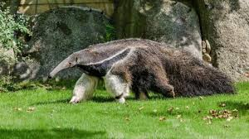

Slide 52
Tropické
V mapě č. 2
OBDOBÍ DEŠŤŮ A OBDOBÍ SUCHA
Tropické
V mapě č. 1
Tropické
V mapě č. 3

Slide 53
TRAVNATÉ PLÁNĚ – SAVANA-V AFRICE
https://www.youtube.com/watch?v=x4eBC6zoXkY

Slide 54
Deštné pralesy
Tropické podnebí
Travnaté pláně - SAVANA
pouště

Slide 55
Tropické
SAVANA
V mapě č. 2
Tropické
V mapě č. 1
Tropické
V mapě č. 3

Slide 56
CÍLE LEKCE – teplý tropický pás
UVEDU SPOLEČNÉ ZNAKY PRO CELÝ TROPICKÝ PÁS
ROZLIŠUJI MEZI 3 KRAJINAMI TROPICKÉHO PÁSU
UVEDU ROZDÍLY MEZI KRAJINAMI – PŘ. ŽIVOČICHŮ A ROSTLIN A JEJICH UZPŮSOBENÍ K ŽIVOTU V KRAJINĚ

Slide 57
ROZDÁNÍ OBRÁZKŮ

Slide 58
PRACOVNÍ LIST

Slide 59
Vyplnění tabulky
Postupně společně

Slide 60
Otázky na hladině a pod hladinou horké křeslo

Slide 61
SAVANA – UČ. STR 34
DOKÁŽEŠ ODPOVĚDĚT NA NÁSLEDUJÍCÍ OTÁZKY?
1. PROČ SE SAVANOU POHYBUJÍ VELKÁ STÁDA BÝLOŽRAVCŮ?
2. CO TO JSOU BAOBABY?
3. NA CO VYUŽÍVAJÍ LIDÉ SAVANU?
4. JAKÉ OBDOBÍ TRVÁ DÉLE, DEŠTIVÉ NEBO SUCHÉ?
5. KDE ŽIJE MEDVÍDEK KOALA NEBO PES DINGO?

Slide 62
Poušť - text

Slide 63
PRÁCE S TEXTEM –který čteme
Modelace otázky na hladinu a pod hladinou podle obrázku
Sdílení ve skupině – vyberte otázky na hladinu a pod hladinou (zaměřit se na ty, kde jsme si nejistí)
KLADU OTÁZKU - 1 HLADINU,
1 POD HLADINU

Slide 64
POUŠŤ – UČ. STR. 34
1. JSOU V POUŠTI STÁLE VYSOKÉ TEPLOTY?
2. PROČ V POUŠTÍCH KLESAJÍ V NOCI TEPLOTY POD BOD MRAZU?
3. CO TO JE OÁZA?
4. JAKÉ PALMY ROSTOU V OÁZÁCH?
5. JAK JSOU ROSTLINY A ŽIVOČICHOVÉ UZPŮSOBENI VELKÉMU VEDRU A SUCHU?

